Slide 1
КОНЦЕПТ-КАР ДЛЯ РОССИЙСКОГО АВТОПРОМА
Гаврилов А.С. - Студент Саратовского государственного технического университета имени Гагарина Ю.А.,
Руководитель Горшенина Е.Ю. - Кандидат технических наук, доцент Саратовского государственного технического университета имени Гагарина Ю.А.

Slide 2
В России и Восточной Европе крупнейшей автомобилестроительной компанией легковых автомобилей считается ОАО «АвтоВАЗ». Ранее ОАО «АвтоВАЗ» выпускал автомобили марки ВАЗ с наименованиями «Жигули», «Нива», «Спутник», «Самара», «Ока». В настоящее время производит автомобили под собственной торговой маркой Lada («Лада»), а также автомобили марки Nissan, готовится производство автомобилей Renault. Кроме того АвтоВАЗ, поставляет другим производителям машинокомплекты для выпуска автомобилей марки «Lada» и их модификаций.

Slide 3
Основные планы ОАО «АвтоВАЗ» до 2020 года : 2014 год — начало производства Renault Logan II; 2015 год — хэтчбек сегмента B и кроссовер сегмента С марки Lada на платформе B0 Альянса Renault-Nissan (в основе Renault Sandero II поколения); 2016 год — новой модели Priora (возможно на платформе Renault Megan), кроссовера В-сегмента и седана С-класса; 2020 год компания намерена производить 9 моделей на 3 (или 4) платформах в шести сегментах. На три модели — Low Cost, новая «Приора» и C-класс — будет приходиться 70 % объёмов производства, следует из программы.
При этом основным приоритетом является обновление модельного ряда (рисунок 1), а точнее»:
- Новый дизайн: основа стиля продемонстрирована в концепт-каре LADA XRAY Concept;
-Высококачественная продукция, полностью адаптированная к требованиям российского потребителя;
-Конкурентные цены, соответствующие ценностям марки LADA.

Slide 4
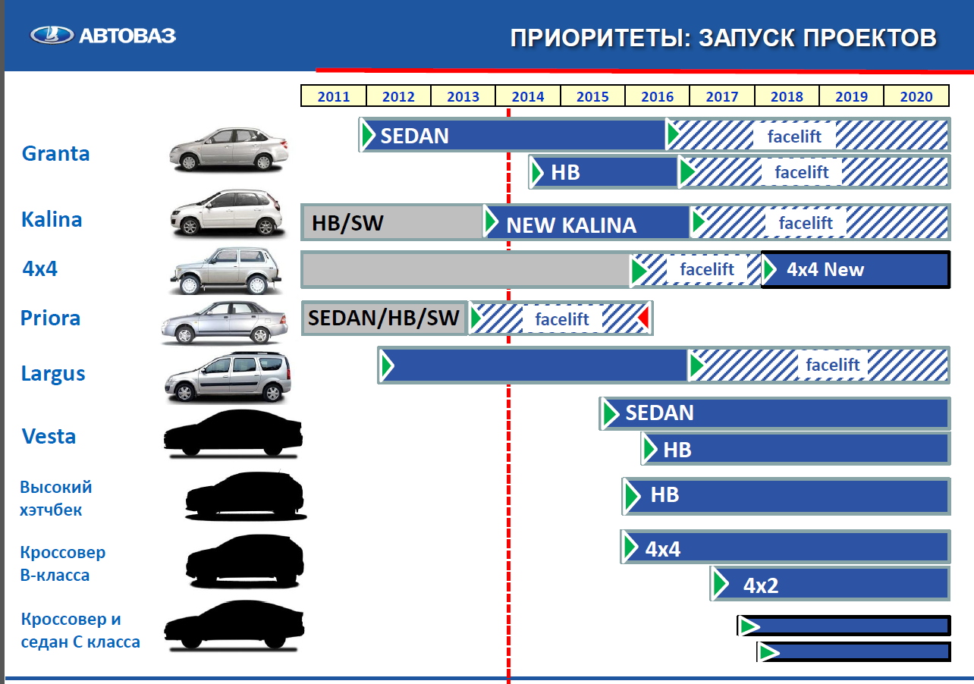
ОАО «АвтоВАЗ» особое внимание планирует уделить улучшению бренда и эффективности дилеров по средствам разработки новых моделей; возрождением гордости за бренд LADA и АВТОВАЗ; работы над качеством, рентабельностью и долей рынка; использования возможности Альянса Renault-Nissan; предоставлением большего числа преимуществ в автомобиле потребителям.
Стратегические цели ОАО «АвтоВАЗ»[2]:
-Сохранение лидерства на российском автомобильном рынке.
-
Постоянное улучшение качества.
-
Активная интеграция в мировое автомобилестроение.
-
Достижение передового уровня квалификации персонала.
-Эффективное управление ресурсами и затратами.
-
Развитие корпоративной культуры, ориентированной на достижение результата.
-Внедрение передовых гибких технологий производства автомобилей.
-
Обеспечение потребителей автомобилями, соответствующими международным нормам безопасности и экологии.
Оперативное реагирование компании на требования рынка.
-

Slide 5
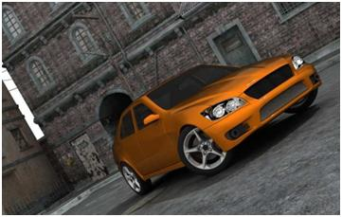
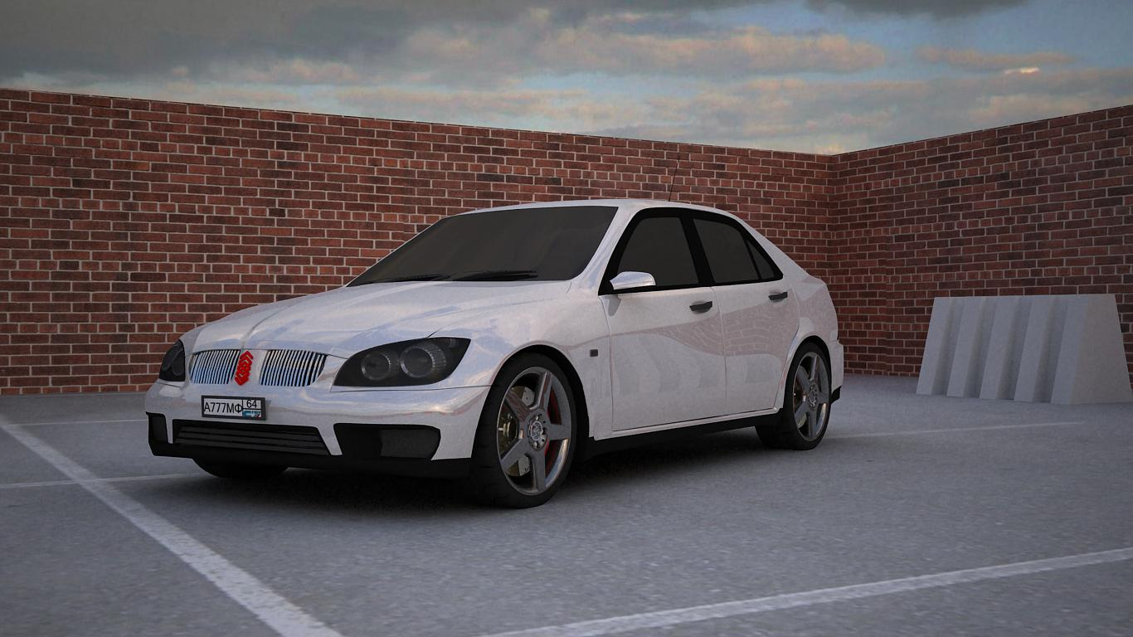
На основании этого предлагаем несколько вариантов возможного дизайна моделей ОАО «АвтоВАЗ», спроектированные в программе 3ds Max Design 2014
Anser Bleak.

Slide 6
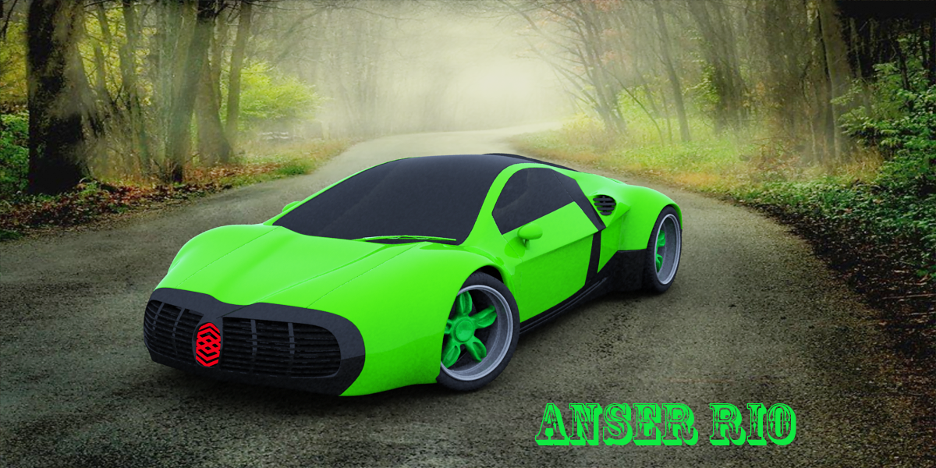
Anser Rio

Slide 7
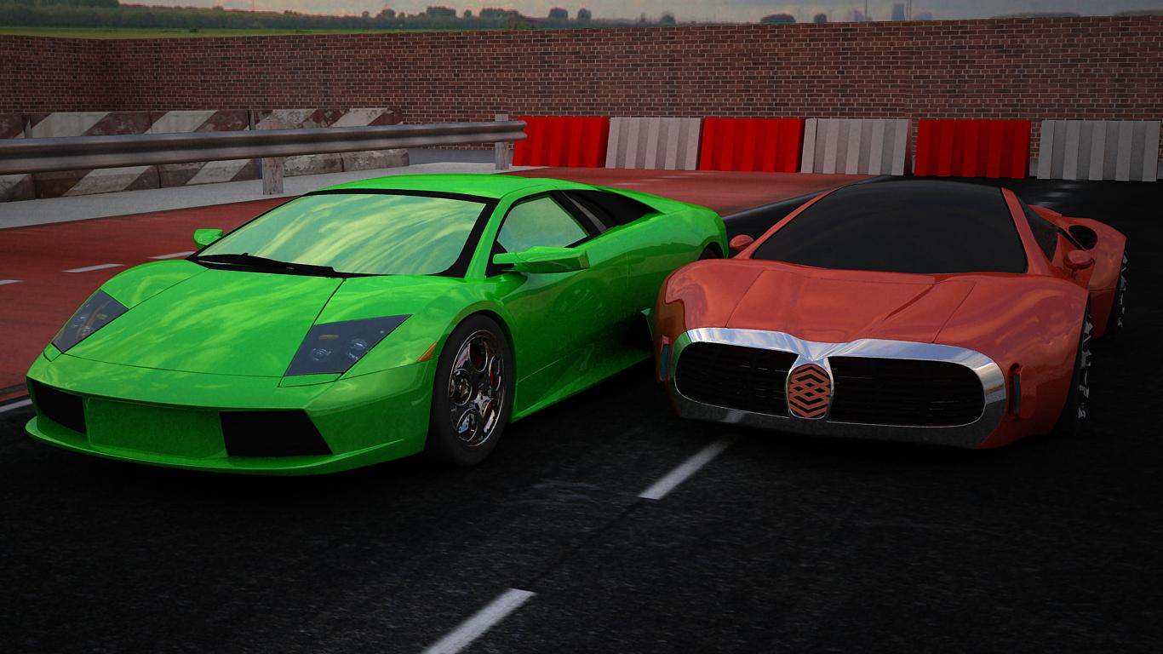
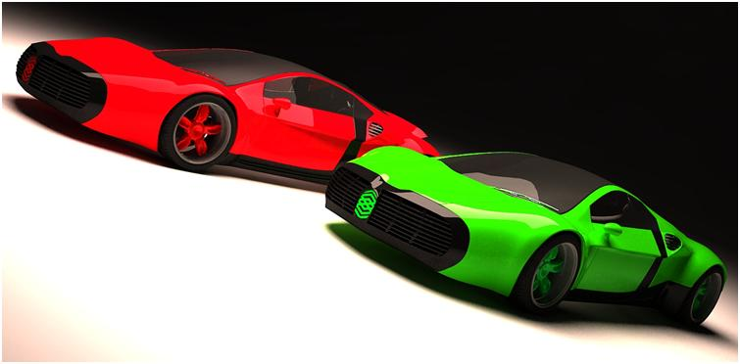
Anser Rio

Slide 8
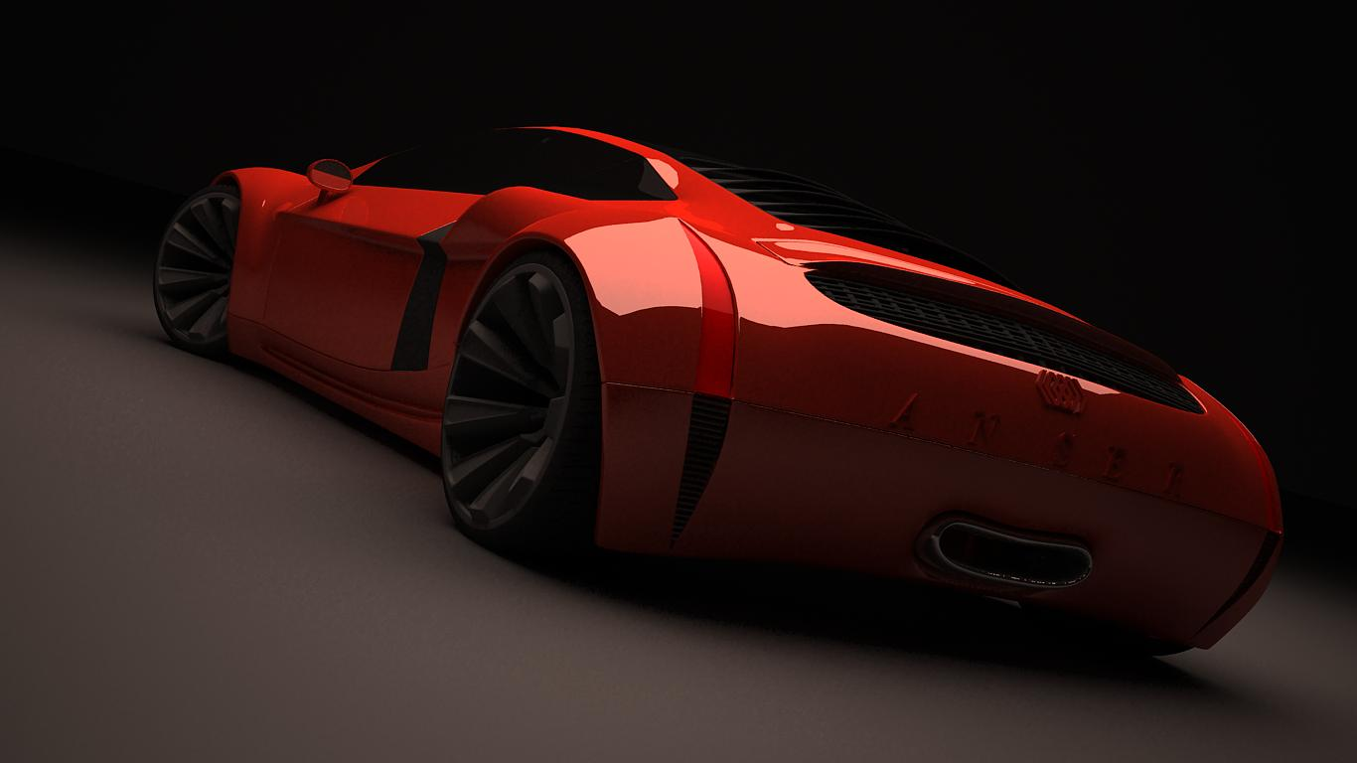
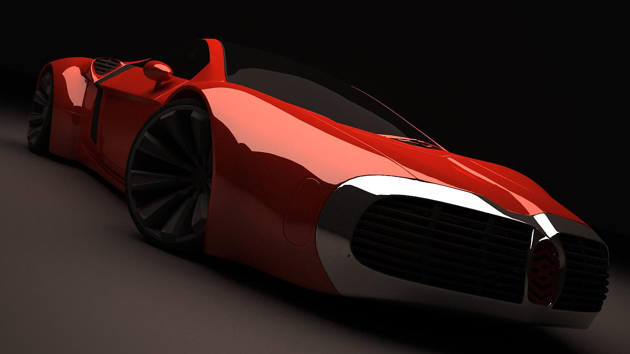
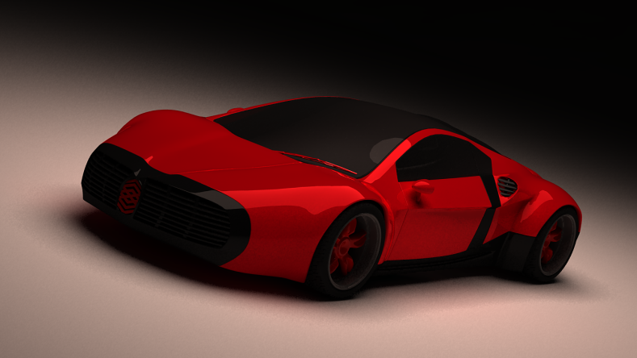
Anser Rio

